Slide 1

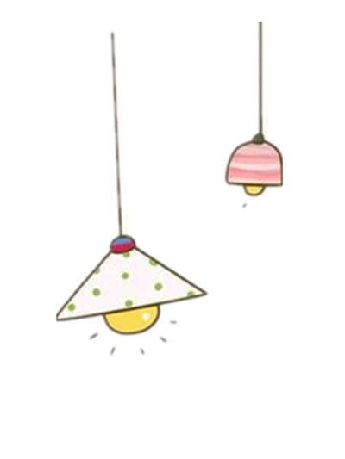




TOÁN
LUYỆN TẬP (TRANG 83)

Slide 2
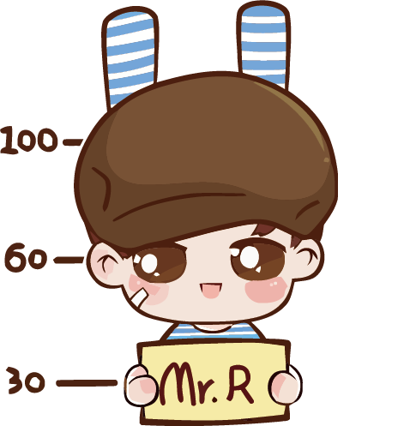
Bài 1：Đặt tính rồi tính
a. 855 : 45
579 : 36
855
45
579
36
45
36
16
19
405
219
405
216
0
3

Slide 3
Ghi nhớ
- Khi thực hiện phép chia ta làm theo hai bước:
. Bước 1: Đặt tính.
. Bước 2: Tính từ trái sang phải. Mỗi lần chia đều tính theo ba bước: chia, nhân, trừ .
- Đối với phép chia có dư thì số dư luôn nhỏ hơn số chia.

Slide 4
Bài 2 : Tính giá trị của biểu thức
a, 4237 x 18 - 34578
8064 : 64 X 37
b, 46857 + 3444 : 28
601759 – 1988 : 14

Slide 5
a, 4237 x 18 - 34578
= 76266 - 34578
= 41688
8064 : 64 X 37
= 126
X 37
= 4662

Slide 6
b, 46857 + 3444 : 28
= 46857 + 123
= 46980
601759 – 1988 : 14
= 601759 -
142
= 601617

Slide 7
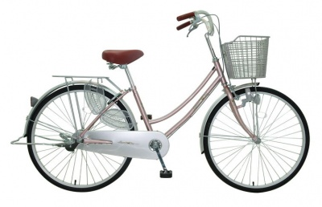
Bài 3 :
Mỗi bánh xe đạp cần có 36 nan hoa. Hỏi có 5260 nan hoa thì lắp được nhiều nhất bao nhiêu chiếc xe đạp có 2 bánh và còn thừa bao nhiêu nan hoa?

Slide 8


Giải
Mỗi xe đạp cần số nan hoa là:
36 x 2 = 72 (cái)
Ta có:
5260 : 72 = 73 (dư 4).
Vậy lắp được nhiều nhất 73 xe đạp và còn thừa 4 nan hoa.
Đáp số: 73 xe đạp, còn thừa 4 nan hoa.

Slide 9


Chúc các con
học tốt!

